Slide 1
Trabalho SAP-1.6
Adriano Araújo Domingos dos Santos
Diego Henrique Xavier dos Santos
Marcos Vinícius Nunes Reis
Rafael Georgetti Grossi
Vitor Daniel Silva Melo

Slide 2
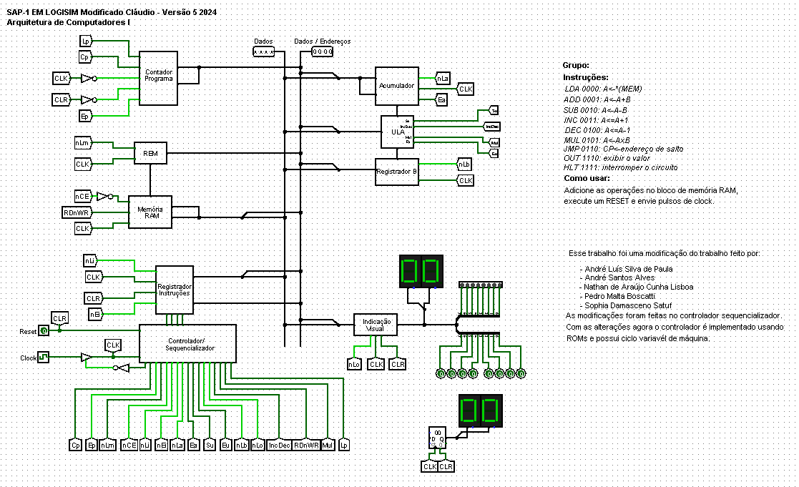

Trabalho SAP-1.6
SAP-1

Slide 3
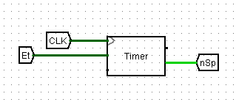
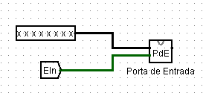
Trabalho SAP-1.6
SAP-1.6: Adições
Temporizador (Timer)
Porta de Entrada de 8 bits

